Slide 1
②super()：可以传参数用来覆盖父类的默认值，若不传参数，则所有继承过来的属性都使用的是父类的默认值
③super作为函数调用时，代表父类的构造函数,ES6 要求，子类的构造函数必须执行一次super函数。
注意：
super虽然代表了父类A的构造函数，但是返回的是子类B的实例，即super内部的this指的是B的实例
super()在这里相当于 父类.prototype.constructor.call(this)//this子类的实例对象

Slide 2
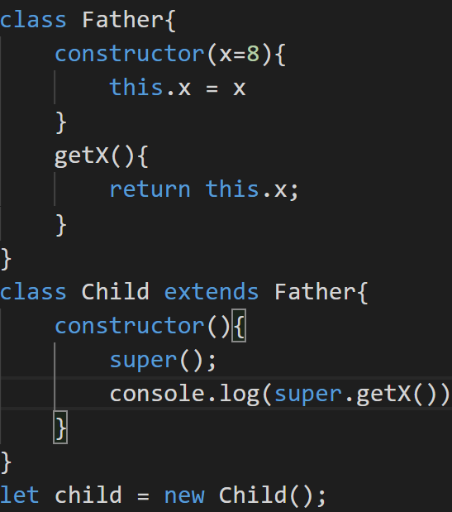
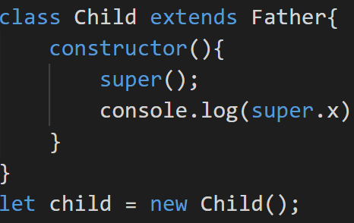
④super作为对象时，在普通方法中，指向父类的原型对象
注意：super指向的是父类的原型对象，所以定义在实例上的属性和方法是无法通过super来调用的

Slide 3
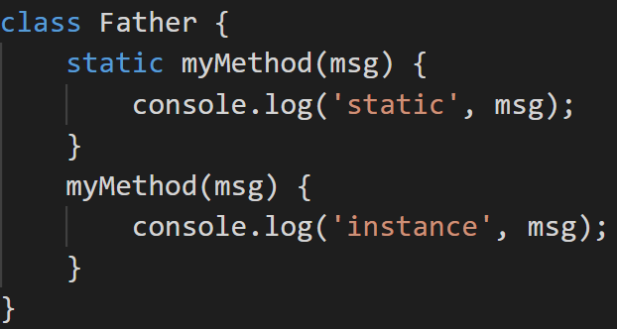
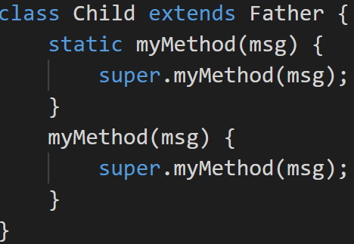
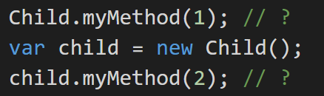
④super作为对象时，在静态方法中，指向父类

Slide 4
课后练习
利用面向对象实现飞机大战？

